Slide 1
Uydu Ağları ve Sistemleri
Kablosuz Haberleşme Ağları
Derya YILTAŞ KAPLAN
12.10.2018
Ruhiddin Dağdelen
1306120085

Slide 2
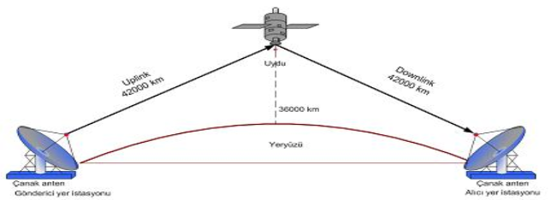
Neden Uydulara İhtiyaç Duyduk?
Dünyanın şekli nedeniyle birbiri arasında iletişim kuramayan iki noktanın birbirinden haberdar olmasını istedik.

Slide 3
Uyduların Tarihi
Fikir ilk olarak Arthur C. Clarke tarafından 1945 yılında ortaya atılmış.
1957 yılında Sputnik-1 ve Sputnik-2 uzaya gönderilen ilk uydular oldular.
Aktif olarak kullanılan ilk uydu Explorer-1, 31 Ocak 1958’de yörüngeye yerleştirilmiştir.
Yine 1958’de Echo-1 uydusu ABD’nin doğu ve batı kıyılarının haberleşmesini sağladı.
1962’de ise çok yörüngeli Telstar uyduları atıldı.

Slide 4
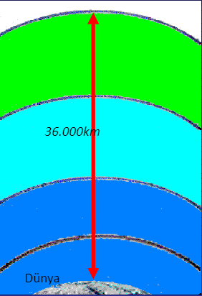
Uyduların Yörünge Çeşitleri
GEO
TV,Thuraya,Inmarsat,Emsat
36.000 km
MEO Ico
11.000 km
LEO GLOBALSTAR
1400 km

Slide 5
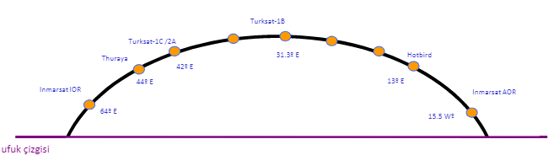
GEO Uydular
-36.000 km uzakta oldukları için çok fazla ses gecikmesi yaşanır.
-Aynı anda sadece bir tane uydu ile çalışılabilir.
-Sabote edilmeye müsaittir.
-Tek uydu ile çalışıldığı için bir arıza yaşanması durumunda ya da
güçlü karıştırıcı frekans basılarak sabote edilebilir.

Slide 6
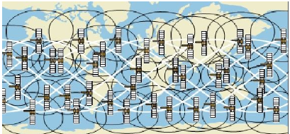
LEO Uydular
- 200-2000 km arasında oldukları için çok az ses gecikmesi yaşanır.
- Birden fazla uydu ile çalışılabildiğinden tek bir uyduya bağımlı olmazsınız.
- Sabotaj ihtimali yok.
Leo uyduların periyotları

Slide 7
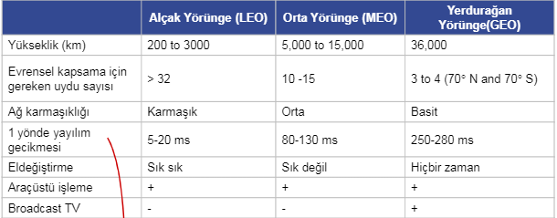
LEO,MEO ve GEO Uydular
GEO: Haberleşme Uyduları
LEO: Yeryüzü Gözlem Uyduları
MEO: GPS Uyduları

Slide 8
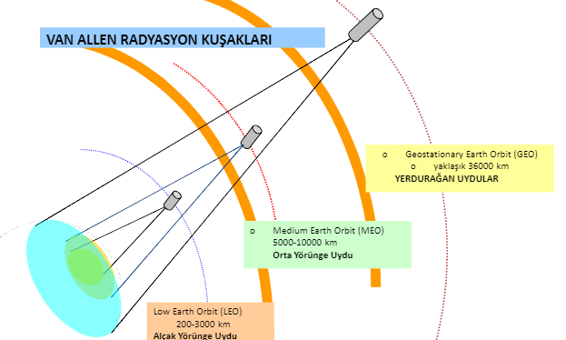
LEO,MEO ve GEO Uydular

Slide 9
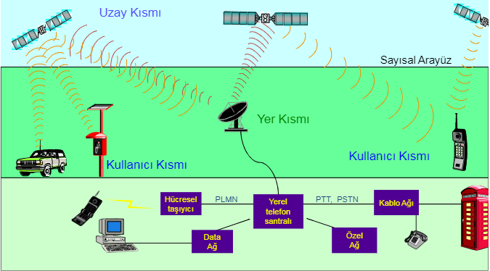
Uydu İletişimini Oluşturan Kısımlar
Uydu İletişimi 3 ana kısımda incelenir.

Slide 10
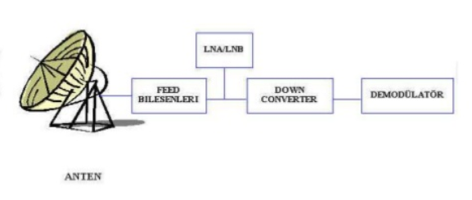
Alıcı Yer İstayonu /Down-Link
-Uydudan gönderilen bir mikrodalga sinyalinin yer istasyonu tarafından alınması işlemine “down-link” denir.
-Bir yer istasyonu alıcı sistemi anten, feed, alıcı ve demodülatörden oluşur.

Slide 11
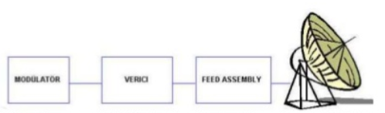
Verici Yer İstayonu /Up-Link
Yer istasyonundan uyduya erişme işlemine “up-link” denir. Bir yer istasyonunun verici sistemi; anten, modülatör, verici ve feed elemanlarından oluşmaktadır.
Verici katı, modülatör katından gelen modüler işareti iletim ortamına uygun olan frekansa çeviren bir
up-converter birimi ve uyduya çıkış için gerekli gücü sağlayan güç kuvvetlendirici birimlerden oluşur.

Slide 12
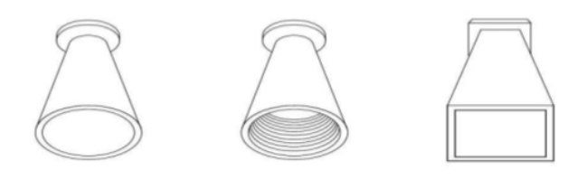
Uydu Haberleşmesinde Kullanılan Antenler
HORN ANTEN
Yüksek kazanç/gürültü oranına sahiptirler.
Maliyetleri oldukça yüksektir.

Slide 13
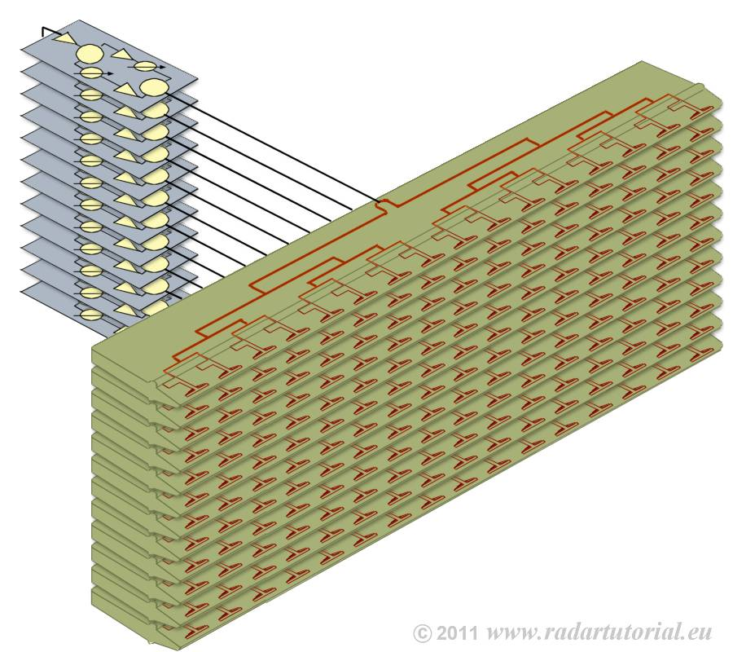
Uydu Haberleşmesinde Kullanılan Antenler
FAZ DİZİLİ ANTEN
-Hareketli Uydu Haberleşmesinde avantajlıdırlar.
-Maliyetleri yüksektir.

Slide 14
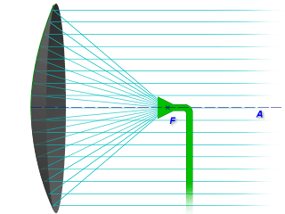
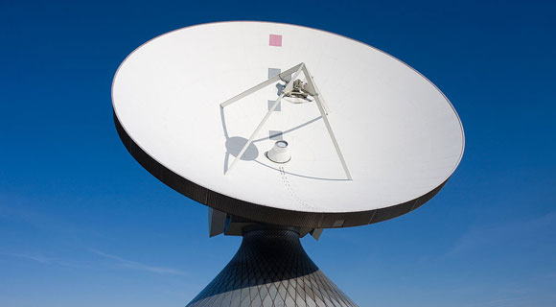
Uydu Haberleşmesinde Kullanılan Antenler
PARABOLİK REFLEKTÖR ANTENLER
Maliyetleri Faz Dizilimli antenlere göre oldukça düşüktür.
Uydu haberleşmesinde en çok kullanılan antenlerdir.
Eksen-Simentrik antenler,
Offset antenler,
Cassegrain antenler
Parabolik Reflektör Antenlere örnektir.

Slide 15
Teşekkürler
Dinlediğiniz için teşekkür ederim.
Kaynaklar;
http://cscrs.itu.edu.tr/
http://www.radartutorial.eu/
http://www.emo.org.tr/

